Slide 1
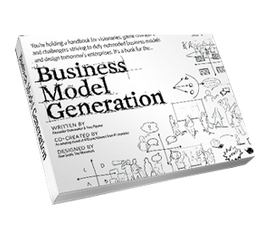
Ondernemen
Reader Business Model Canvas
Incl. opdrachten

Slide 2
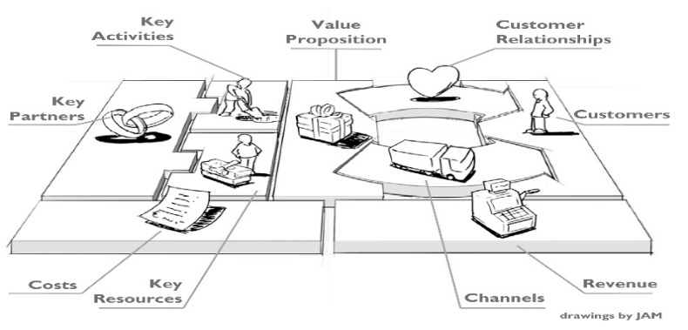
The Business Model Canvas uitgelegd
Ieder van de 9 bouwstenen zal hieronder worden uitgelegd. Tevens staat bij elke bouwsteen een opdracht die je moet uitvoeren om het Leerarrangement Business Model Canvas goed af te ronden.
Notes:
https://strategyzer.com/academy/course/business-models-that-work-and-value-propositions-that-sell/1/1/2

Slide 3
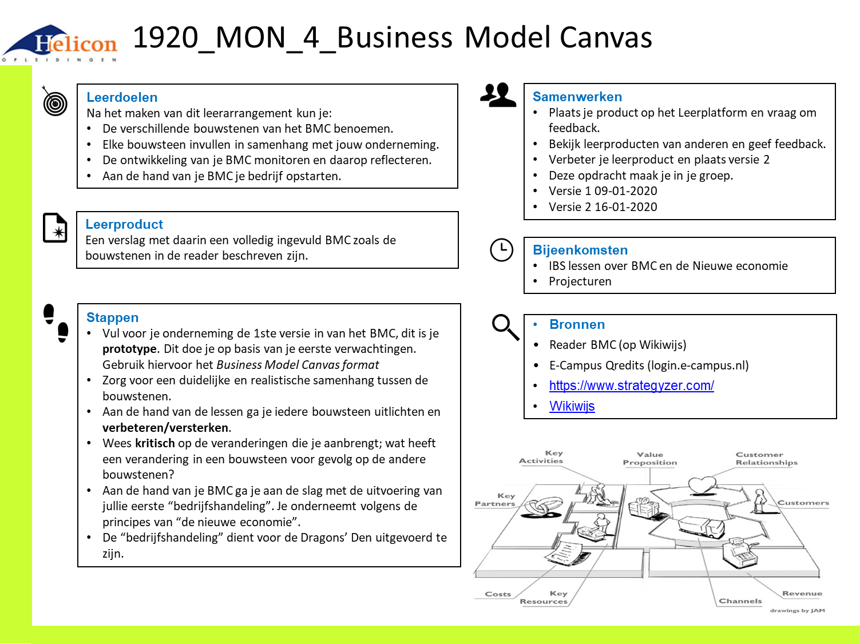

Slide 4
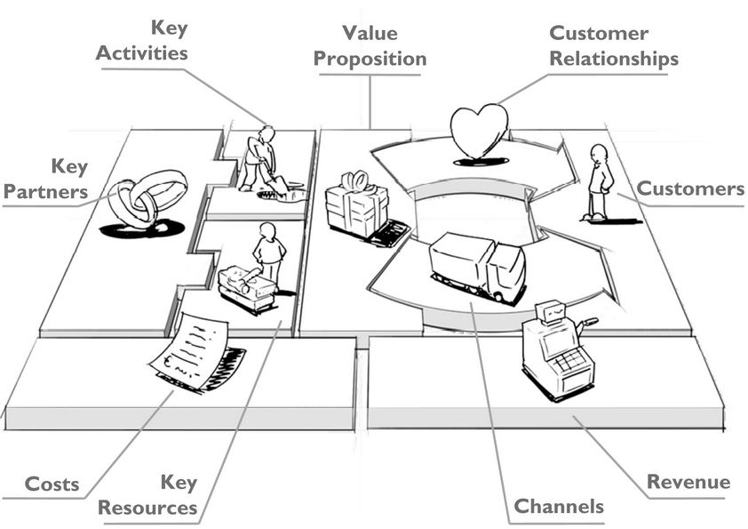
The Business Model Canvas

Slide 5
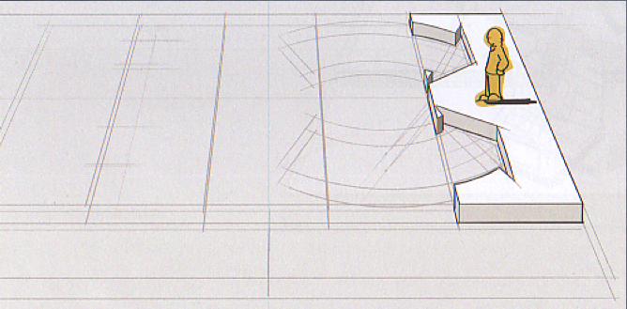
The Business Model Canvas
Customer Segments
Voor wie voegen we waarde toe?
Wie is de klant?
B2B of B2C?
Massa- of nichemarkt?
Gesegmenteerd of standaard?
Notes:
https://strategyzer.com/academy/course/business-models-that-work-and-value-propositions-that-sell/1/1/2

Slide 6
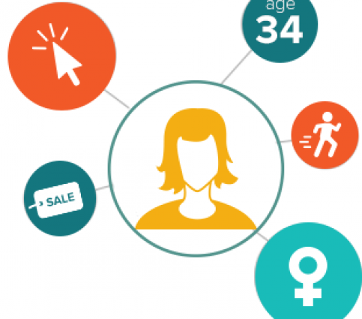
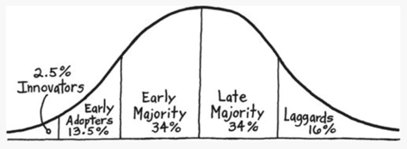
Opdracht Customer Segments
Analyseer jullie doelgroep op basis van:
  Geografische factoren (bijv. woonplaats, buurt en regio)
  Demografische factoren (bijv. leeftijd, geslacht, nationaliteit en gezinssamenstelling)
  Socio-economische factoren (bijv. opleiding, beroep, inkomen en uitgavenpatroon)
  Levensstijl en interesses (bijv. trendgevoelig, sportief, vegetarisch en milieubewust)
  Meer info
In welke categorie van de adoptiecurve behoort jullie doelgroep? Meer info
Notes:
https://strategyzer.com/academy/course/business-models-that-work-and-value-propositions-that-sell/1/1/2

Slide 7
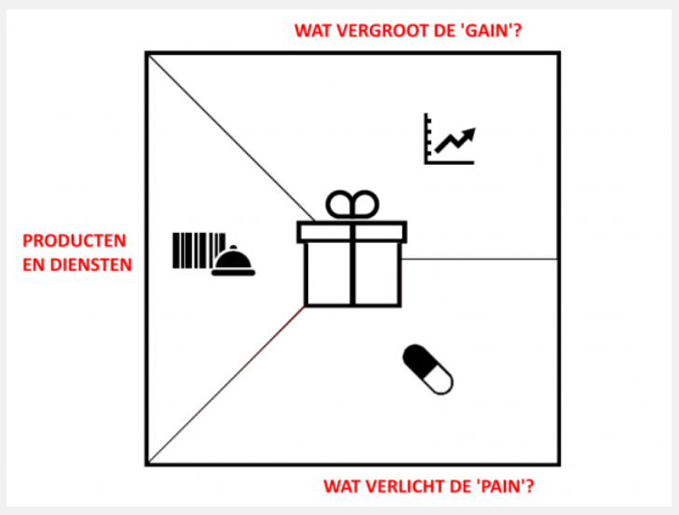
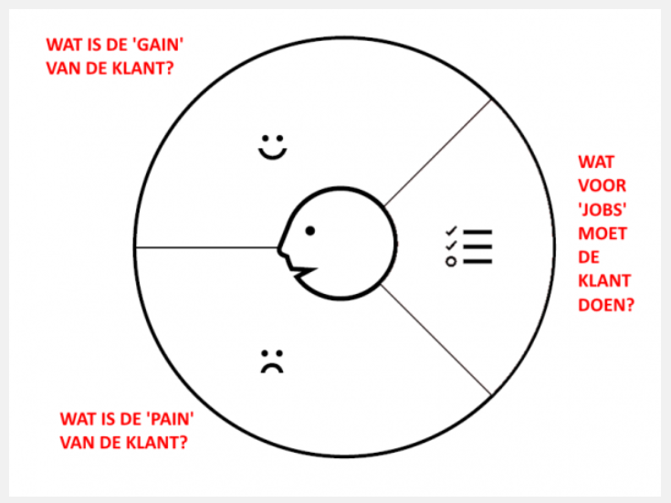
Opdracht Customer Segments
Wat is jullie ‘Perfect Fit’?
‘Perfect Fit’
Notes:
https://strategyzer.com/academy/course/business-models-that-work-and-value-propositions-that-sell/1/1/2

Slide 8
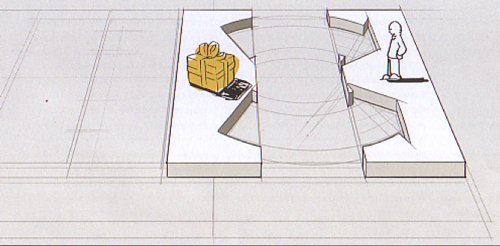
The Business Model Canvas
Value Proposition
Welke toegevoegde waarde leveren we?
Welke problemen helpen we op te lossen?
Wat bieden we elk afnemerssegment?
Welke afnemersbehoefte bevredigen wij?
Notes:
https://strategyzer.com/academy/course/business-models-that-work-and-value-propositions-that-sell/1/1/2

Slide 9
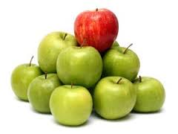
Opdracht Value proposition
Opdracht:
Wat is de missie (wat wil je?) en visie (waarom wil je dat?) van jullie bedrijf? Meer info
Wat zijn jullie Unique Selling Points? Meer info
Ontwikkel een SWOT-analyse voor jullie bedrijf Meer info
Notes:
https://strategyzer.com/academy/course/business-models-that-work-and-value-propositions-that-sell/1/1/2

Slide 10
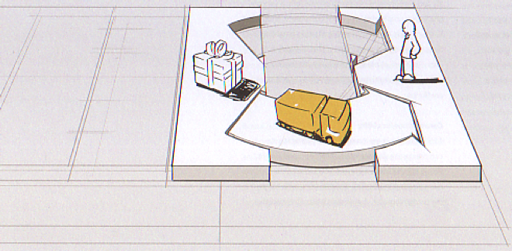
The Business Model Canvas
Channels
Hoe bereiken we onze klant?
Welke vorm van communicatie gebruiken we?
Hoe ziet ons distributie netwerk eruit?
Welke verkoopkanalen gebruiken we?
Notes:
https://strategyzer.com/academy/course/business-models-that-work-and-value-propositions-that-sell/1/1/2

Slide 11
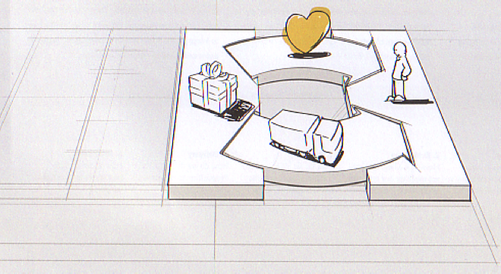
The Business Model Canvas
Customer Relationships
Welke relaties moeten we met elk van onze klanten aangaan?
Hebben we persoonlijk contact?
Maken we gebruik van accountmanagers?
Kiezen we voor selfservice?
Laten we de klant meebeslissen in het productie proces (cocreatie)?
Notes:
https://strategyzer.com/academy/course/business-models-that-work-and-value-propositions-that-sell/1/1/2

Slide 12

Opdracht Customer Relationships
Hoe onderhouden jullie het contact met jullie klanten?
Notes:
https://strategyzer.com/academy/course/business-models-that-work-and-value-propositions-that-sell/1/1/2

Slide 13
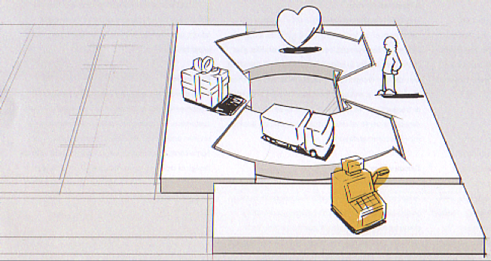
The Business Model Canvas
Revenue stream
Hoe zullen geld gaan verdienen?
Welk verdienmodel gaan we toepassen en hoeveel is de consument bereid te betalen?
Hoeveel klanten hebben we nodig?
Notes:
https://strategyzer.com/academy/course/business-models-that-work-and-value-propositions-that-sell/1/1/2

Slide 14
Opdracht Revenue stream
Jullie gaan de verkoopprijs bepalen van jullie product. Bepaal de verkoopprijs a.d.h.v. de kosten die jullie denken te maken.
Om dit te kunnen doen bereken je eerst de standaardkostprijs van jullie product:
Constante kosten + Variabele kosten = standaardkostprijs
Normale productie Werkelijke productie
Meer info
De verkoopprijs bereken je door een winstmarge (bijv. 10%) op je standaardkostprijs te berekenen.
Meer info
Notes:
https://strategyzer.com/academy/course/business-models-that-work-and-value-propositions-that-sell/1/1/2

Slide 15
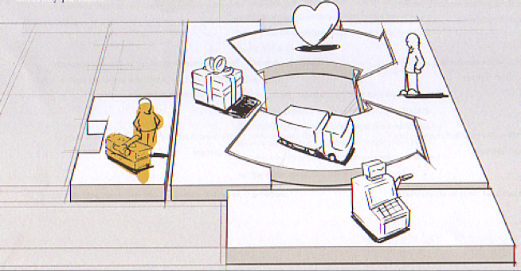
The Business Model Canvas
Key Resources
Welke middelen heb je nodig om te zorgen dat het businessmodel werkt
Fysiek: productiefaciliteiten, gebouwen, voertuigen, machines,etc.
Intellectueel: merken, patenten
Human Recources: personeel
Financieel: financielen middelen.
Notes:
https://strategyzer.com/academy/course/business-models-that-work-and-value-propositions-that-sell/1/1/2

Slide 16
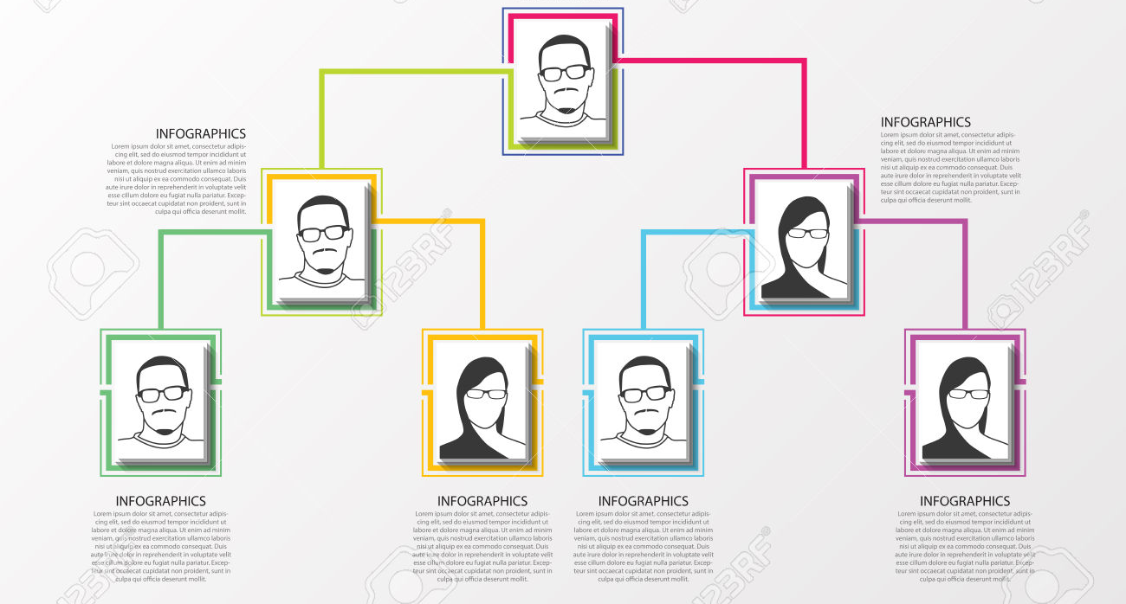
Opdracht Key Resources
Maak een organigram van jullie bedrijf, verwerk hierin ook de ondernemerscompetenties die ieder teamlid bezit (tip: zie Sollicitatieproces). Meer info
Notes:
https://strategyzer.com/academy/course/business-models-that-work-and-value-propositions-that-sell/1/1/2

Slide 17
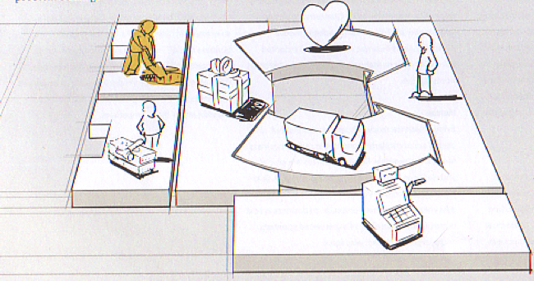
The Business Model Canvas
Key Activities
Dit zijn de belangrijkste dingen die je onderneming moet doen om te zorgen dat het businessmodel werkt
Productie
Probleemoplossing/dienst
Platform/netwerk
Notes:
https://strategyzer.com/academy/course/business-models-that-work-and-value-propositions-that-sell/1/1/2

Slide 18
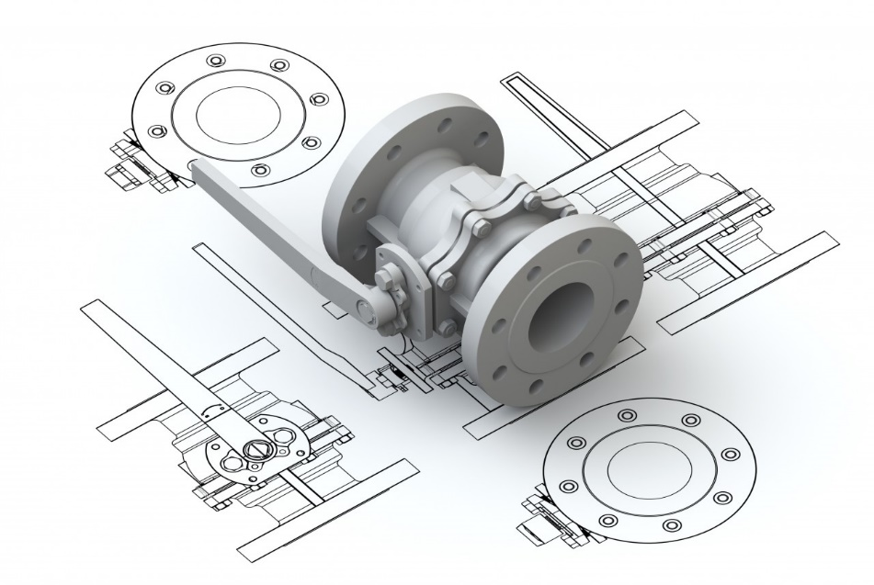
Opdracht Key Activities
Wat is jullie eerste bedrijfshandeling? Dit moet een concreet product of uitwerking van een dienst zijn.
Notes:
https://strategyzer.com/academy/course/business-models-that-work-and-value-propositions-that-sell/1/1/2

Slide 19
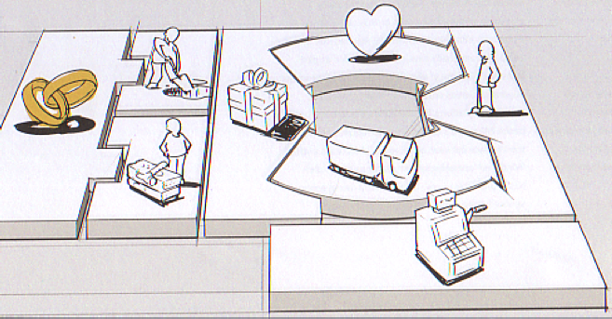
The Business Model Canvas
Key Partners
Dit beschrijft het netwerk van leveranciers en partners
Redenen voor het creëren van partnerschappen:
Optimalisering en schaalvoordelen
Beperken van risico en onzekerheid
Verkrijgen van bepaalde resources en activiteiten
Notes:
https://strategyzer.com/academy/course/business-models-that-work-and-value-propositions-that-sell/1/1/2

Slide 20

Opdracht Key Partners
Licht toe welke samenwerkingsvorm(en) jullie hebben gekozen. Meer info
Schets van minimaal 4 partners hun profiel en licht toe waarom er een win-win situatie ontstaat uit jullie samenwerking.
Notes:
https://strategyzer.com/academy/course/business-models-that-work-and-value-propositions-that-sell/1/1/2

Slide 21
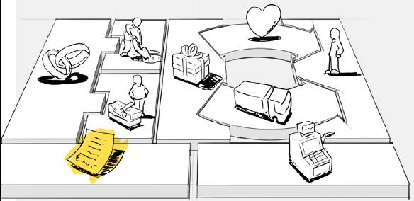
The Business Model Canvas
Cost Structure
Dit beschrijft alles kosten die worden gemaakt om een businessmodel te laten werken
Wat zijn de belangrijkste kosten?
Welke Key Resources zijn het duurst?
Welke kernactiviteiten zijn het duurst?
Wat voor soort kosten maken we?
Notes:
https://strategyzer.com/academy/course/business-models-that-work-and-value-propositions-that-sell/1/1/2

Slide 22
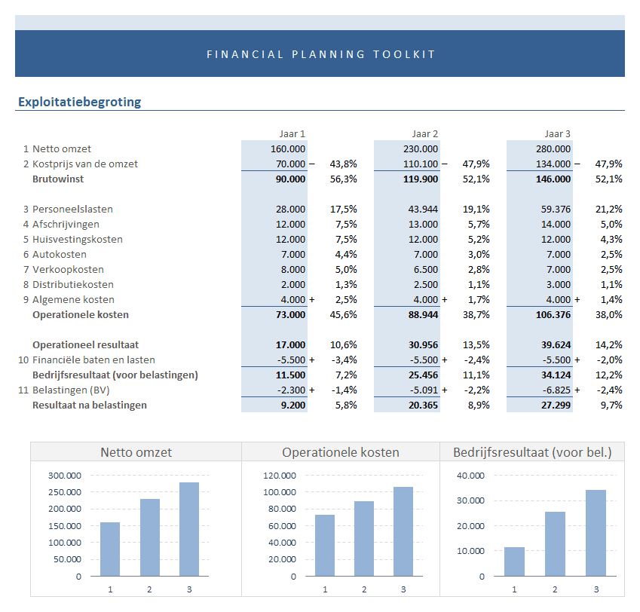
Opdracht Cost Structure
Maak een exploitatiebegroting voor jullie eerste jaar. Meer info
Notes:
https://strategyzer.com/academy/course/business-models-that-work-and-value-propositions-that-sell/1/1/2

Slide 23






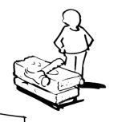




Business Model Canvas -
Key Partners | Key Activities | Value Propositions |  | Customer Relationships | Customer Segments
 | Key Resources |  |  | Channels
Cost Structure |  |  | Revenue Streams
Social & Environmental Cost |  |  | Social & Environmental Benefit
Dubbel klik op de post-it om te bewerken. Geef een andere kleur met de picture format tool.
Dubbel klik op de post-it om te bewerken. Geef een andere kleur met de picture format tool.

